Slide 1
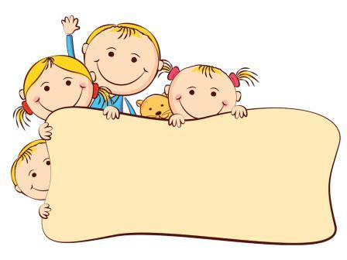
Тема заняття: «Диференціація звуків [з], [ж] за акустичними та артикуляційними ознаками. Закріплення правильної вимови звуків у словах, реченнях, віршах».

Slide 2
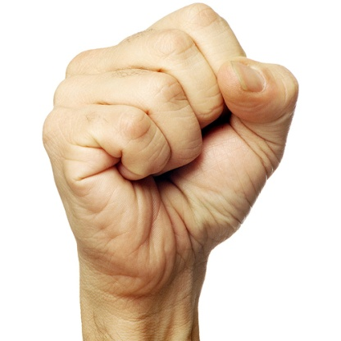
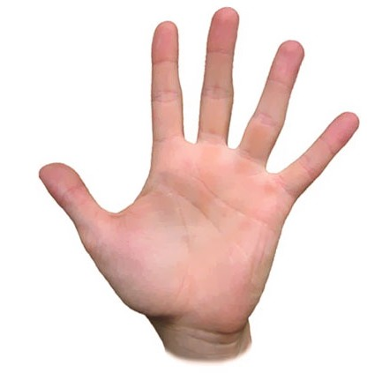
Масаж пальців рук
«Долоня-кулак»
Руки,як очки-
Закрились-відкрились,
Наче із казки вони з’явились
Один кулак,одна долоня,
Одна долоня,один кулак,
Як можна швидше змінюй так.

Slide 3
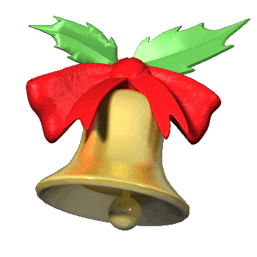
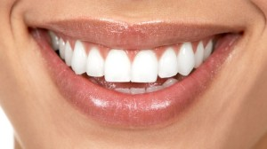
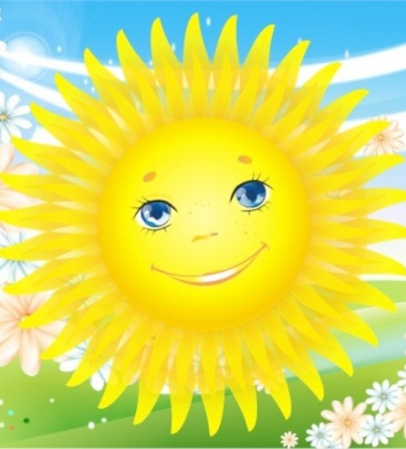
Пригадування правильної артикуляції звуків [з] та [ж]
[З]
[Ж]

Slide 4
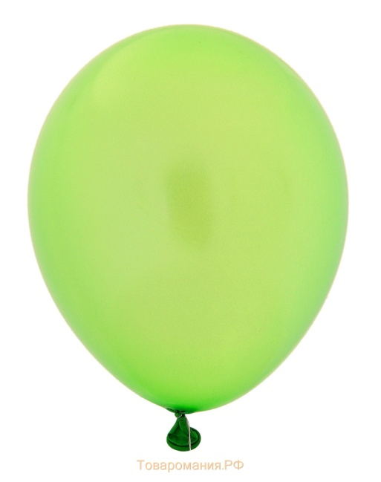
Дихальна гімнастика

Slide 5
Д /г «Запам’ятай – повтори»
За - жа; Жо - жо-зо;
Жи - зи; За - за- жа;
Жу - зу; Зе –зе -же;
Зо –жо; Жи-жи-зи;
Зу- жу-зу; Зо-жо-зо.

Slide 6
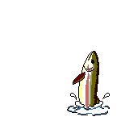
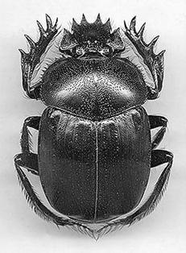
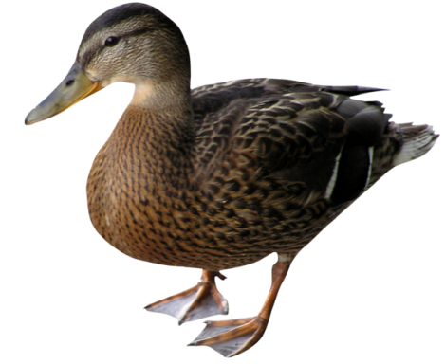
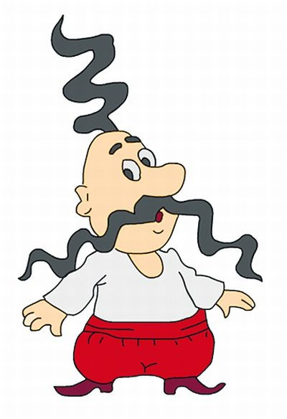
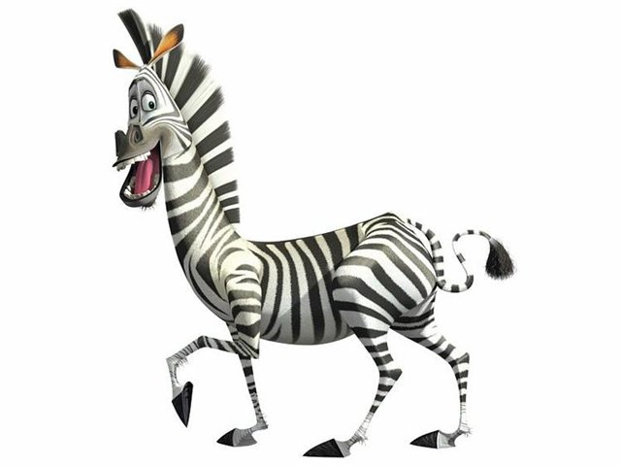
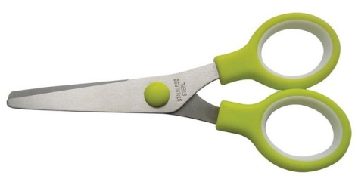
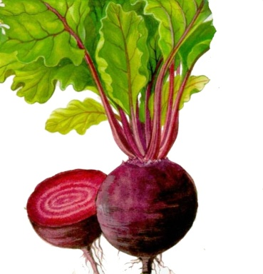
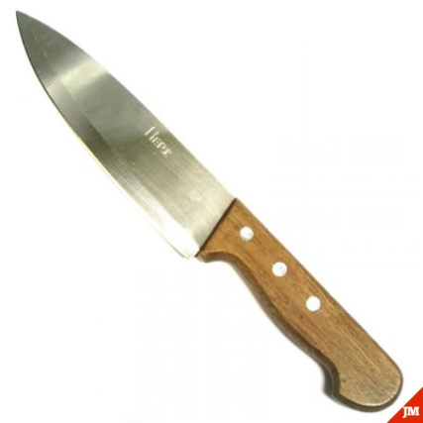
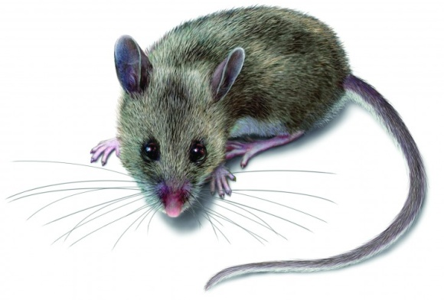
Д /г «Спіймай картинку»

Slide 7
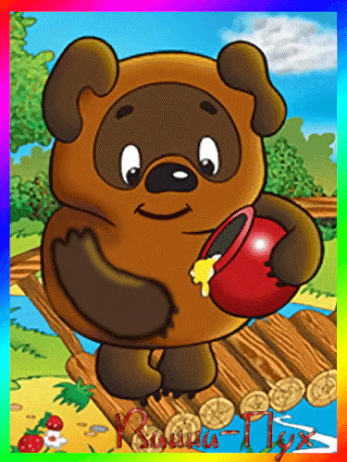
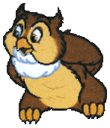
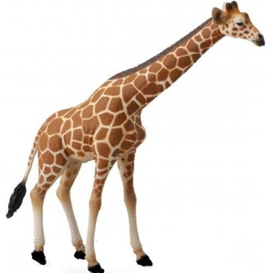
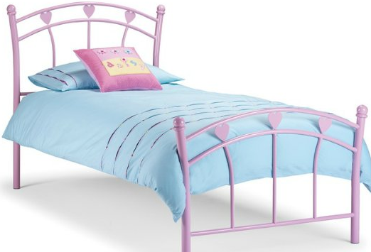
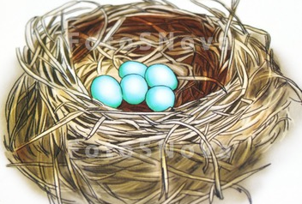
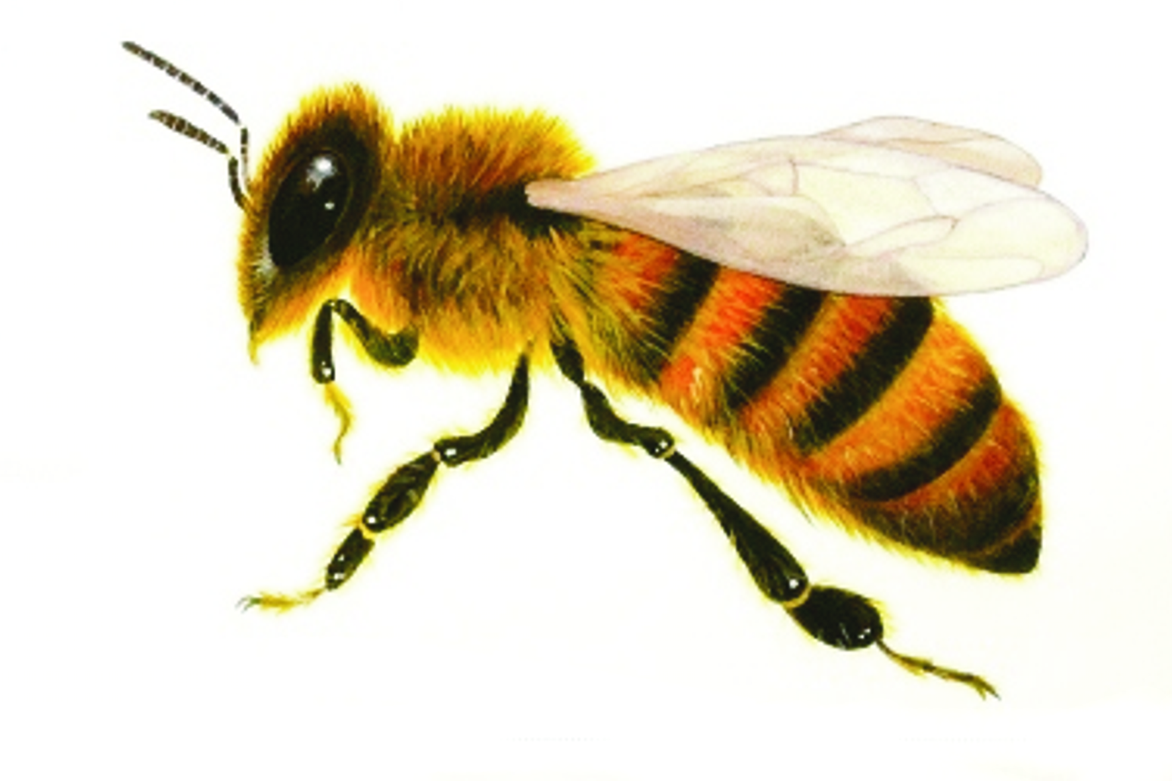
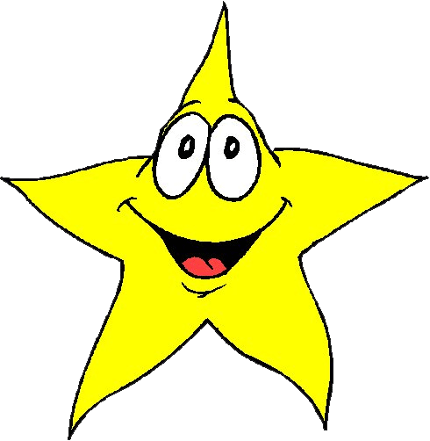
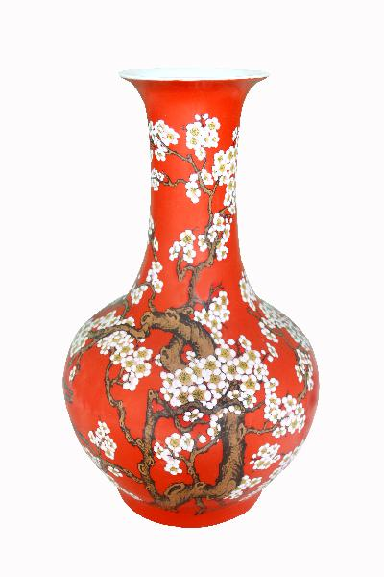
[з]
[ж]
Д /г «Тобі – мені»

Slide 8
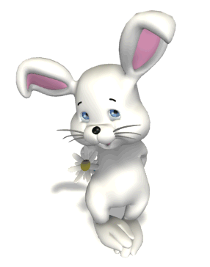
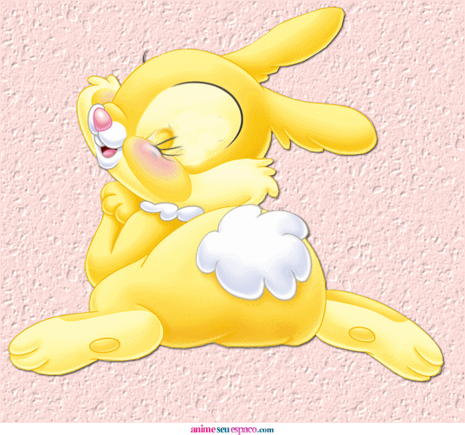
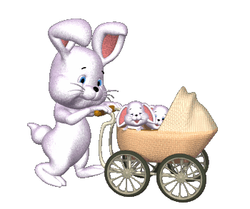
Гра «Зайчик»
Якого кольору у тебе шубка, яка вона?
Які у тебе вушка?
А хвостик у зайчика чий?
А як у зайчика звуться діточки?

Slide 9
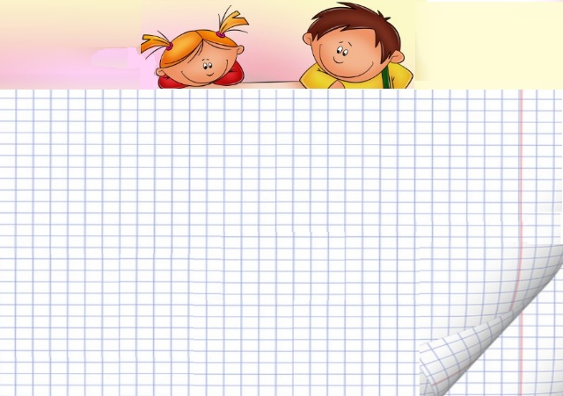
Фізична хвилинка «Забавлялись зайченята»
Забавлялись зайченята, (дитина встаює, руки підіймає вгору)
Виглядаючи маму і тата. (руки на поясі, повертається
праворуч-ліворуч)
Ось так лапку до лапки. (плескає в долоні)
Ось так шапку до шапки. (руки підіймає до голови)
Ось так — вусом потрусили. (хитає головою)
Так-так -так! (стрибають на місці).

Slide 10
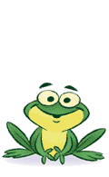
Промов віршик.
Повторення віршика за логопедом.
«Жабенятко забруднилось.
Забруднилось – не помилось.
Жабенятко, так не гоже.
Ну на кого ти похоже?
Я похоже на мамуню.
На мамуню Ква-квакуню!»

Slide 11
Молодець!

